Slide 1


Desenvolvimento
O papel dos laços afetivos

Slide 2
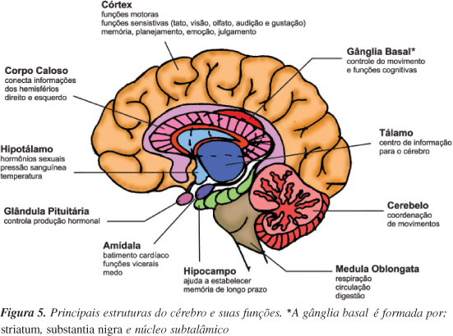
Desenvolvimento: o papel dos laços afetivos
Conceitos básicos sobre desenvolvimento do cérebro:
  O cérebro é construído ao longo do tempo, de baixo para cima

Slide 3
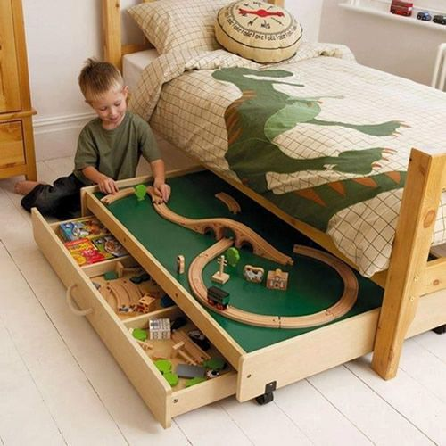
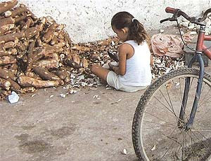
Desenvolvimento
Conceitos básicos sobre desenvolvimento do cérebro:
    A influência interativa dos genes e da experiência molda o desenvolvimento do cérebro
Ambiente estimulante, variado e aconchegante
Ambiente árido, áspero e frio

Slide 4

Desenvolvimento
Conceitos básicos sobre desenvolvimento do cérebro:
    A capacidade do cérebro para a mudança diminui com a idade

Slide 5

Desenvolvimento
Conceitos básicos sobre desenvolvimento do cérebro:
    O estresse tóxico prejudica o desenvolvimento da arquitetura do cérebro, podendo resultar em problemas permanentes

Slide 6

Desenvolvimento
Conceitos básicos sobre desenvolvimento do cérebro:
    As capacidades cognitiva, emocional e social estão intrinsecamente entrelaçadas durante toda a vida

Slide 7
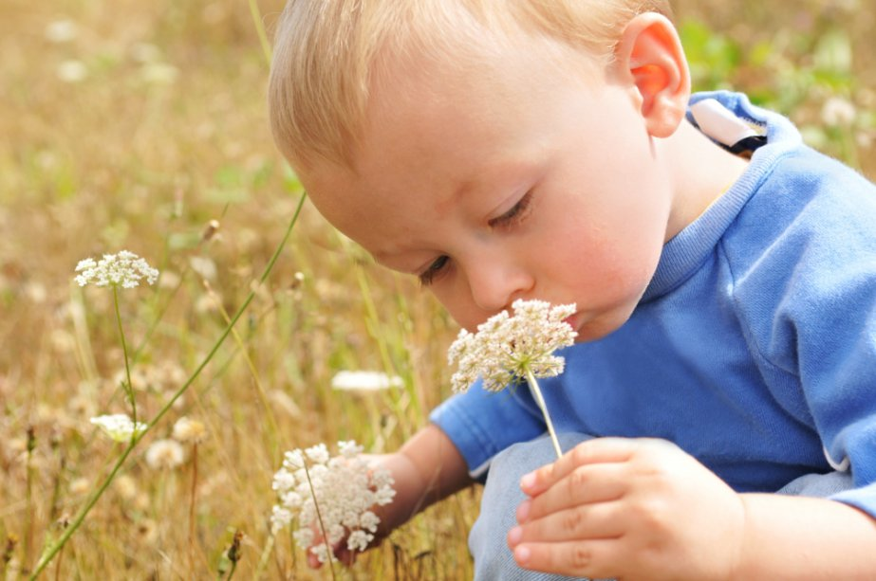
Desenvolvimento
Os bebes nascem com a capacidade de aprender com o que veem, ouvem, cheiram, degustam e tocam
A maturação é o fator limitante

Slide 8
Desenvolvimento
4 estágios de Desenvolvimento lógico de Piaget
- Estágio sensório – motor
0 - 24 meses
- Estágio pré operatório
2 – 6/7 anos
- Estágio operatório – concreto
7 – 11/12 anos
- Estágio formal
a partir de 12 anos

Slide 9
Desenvolvimento
Abordagem piagetiana
Estágio Sensório - motor
0 – 1 mês | Os bebês exercitam seus reflexos inatos
1 – 4 meses | Os bebês repetem comportamentos agradáveis
4 – 8 meses | Os bebês tornam-se interessados no ambiente
8 – 12 meses | Comportamento deliberado e proposital
12 – 18 meses | Demonstram curiosidade e experimentação
18 – 24 meses | Representam eventos mentalmente e usam símbolos como gestos e palavras

Slide 10

Desenvolvimento
Abordagem piagetiana
Alguns comentários:
Os sub-estágios do estágio sensório-motor baseiam-se em reações circulares (primários, secundários e terciários)
Capacidade de imitação
Conhecimento de objetos e símbolos

Slide 11
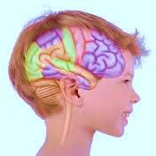
Desenvolvimento
Abordagem da neurociências cognitiva
Utilizando técnicas de escaneamento do cérebro determina quais funções cognitivas dizem respeito a determinadas estruturas do cérebro
Evidências físicas da localização de 2 sistemas de memória
  Memória implícita - se desenvolve no começo da primeira infância e diz respeito a hábitos e habilidades
  Memoria explicita - é a recordação consciente ou intencional, geralmente nomes, fatos, eventos...
  Hipocampo e córtex pré-frontal tornam possível a memória de maior duração

Slide 12
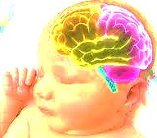
Desenvolvimento
“A jornada entre o comportamento reflexo e o começo do pensamento é longa e lenta. Durante um ano e meio o bebê aprende apenas a partir dos seus sentidos e movimentos. Na última metade do segundo ano ele avança para o pensamento conceitual”

Slide 13

Desenvolvimento: o papel dos laços afetivos
Desenvolvendo a Confiança: nas pessoas e nos objetos de seu mundo
    Confiança: esperança que poderá satisfazer sua necessidades
    Desconfiança: mundo hostil e imprevisível
Desenvolvendo o apego: vínculo recíproco e duradouro entre o bebe e seu cuidador
    Apego seguro, apego evitativo, apego ambivalente, apego desorganizado
    A segurança do apego afeta a competência emocional, social e cognitiva
Comunicação emocional: bebe e cuidador comunicam seus estados emocionais e respondem de acordo (estado bem regulado)
    A regulação mútua ajuda os bebes a ler o comportamento dos outros e desenvolver expectativas em relação a eles

Slide 14
Desenvolvimento: o papel dos laços afetivos
Referencial Social: diante de um desconhecido ou de um novo brinquedo o bebe olha para seu cuidador
    Interpretação da percepção que o outro tem da situação
Senso de identidade: a auto consciência – conhecimento consciente de si como ser distinto e identificável
    Identifica no espelho se houver alguma diferença em sua imagem (18 meses)
Desenvolvimento da autonomia: passagem do controle externo para o auto controle
    Treinamento do controle das necessidades fisiológicas é um marco
Socialização e internalização: desenvolve hábitos, habilidades, valores e motivações
    A autoregulação - controle do seu comportamento para se conformar às exigências do cuidador

Slide 15
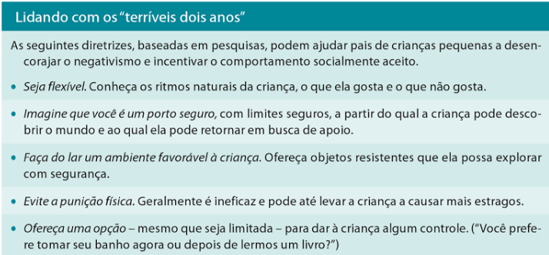
Desenvolvimento: o papel dos laços afetivos

Slide 16
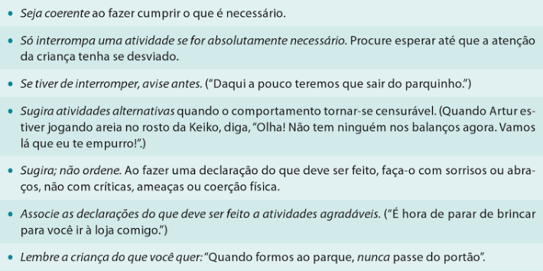
Desenvolvimento: o papel dos laços afetivos

Slide 17
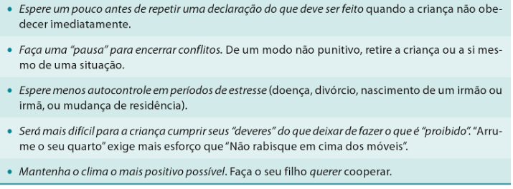
Desenvolvimento: o papel dos laços afetivos

Slide 18
Crescimento e Desenvolvimento
Caso 1: João tem 8 meses. Quando a mãe está por perto ele olha para ela , sorri, balbucia e vai engatinhando até ela. Quando ela sai, ele chora; quando ela volta ele solta um gritinho estridente de alegria. Quando ele está assustado ou infeliz, agarra-se a ela. Como você definiria essa situação? Como você explicaria e valorizaria essa situação à mãe em seu consultório?
Caso 2: Maria tem 8 meses e sua irmã Lucia tem 2 anos e 6 meses. Ambas estão em frente ao espelho sentadas brincando no quarto da mãe. A cuidadora com a intenção de brincar pinta o nariz de vermelhos das duas irmãs. Lucia imediatamente toca o nariz e tenta retirar a maquiagem. Maria não se preocupa e continua brincando. Como você explica essa diferença de conduta? Você teria alguma preocupação sobre o desenvolvimento de uma das meninas?
Como a depressão pós parto pode afetar o desenvolvimento infantil?

